Slide 1
Maximiliano Neiner
Programación II
C #
Clase 18
Modificado por: Horacio Dillon

Slide 2

Temas a Tratar
Interfaces

Slide 3

Temas a Tratar
Interfaces
  ¿Qué son las Interfaces?
  Generalidades.
  ¿Cómo defino una Interface?
  ¿Cómo implemento una Interface?
  Implementación Explícita

Slide 4

Definiciones
Definición formal:
  Es un contrato que establece una clase en el cual esta clase asegura que implementará un conjunto de métodos.
Notes:
Definición informal:
Es similar a una clase abstracta sin atributos en donde todos sus métodos son abstractos.

Slide 5
Temas a Tratar
Interfaces
  ¿Qué son las Interfaces?
  Generalidades.
  ¿Cómo defino una Interface?
  ¿Cómo implemento una Interface?

Slide 6
Generalidades
C# no permite especificar atributos en las interfaces.
Todos los métodos son públicos (no se permite especificarlo).
Todos los métodos son como abstractos ya que no cuentan con implementación (no se permite especificarlo).
Se pueden especificar propiedades (sin implementación).
Las clases pueden implementar varias interfaces.
La utilidad de las interfaces es la de “simular” la herencia múltiple.

Slide 7
Temas a Tratar
Interfaces
  ¿Qué son las Interfaces?
  Generalidades.
  ¿Cómo defino una Interface?
  ¿Cómo implemento una Interface?

Slide 8
Interface - Sintaxis
Se utiliza la palabra reservada interface.
[modificadores] interface INombreInterface
{
//Miembros de la interface
}
Los nombres de las interfaces comienzan con la letra I seguida del identificador.

Slide 9
Temas a Tratar
Interfaces
  ¿Qué son las Interfaces?
  Generalidades.
  ¿Cómo defino una Interface?
  ¿Cómo implemento una Interface?

Slide 10
Implementación de Interfaces
Para que una clase implemente una interface se emplea el operador dos puntos (:)
Para implementar una interface a una clase derivada, primero hay que indicar la clase base, luego la interface separadas por una coma (,).
Para sobrescribir los miembros de las interfaces NO se emplea la palabra override, ya que no fueron declaradas como virtual o abstract en la interface.
[modificadores] class NombreClase : INombreInterface
class NombreClase : NombreClaseBase , INombreInterface

Slide 11
Implementación Explícita
Los miembros implementados explícitamente sirven para ocultar la implementación de miembros de interfaces a las clases que lo implementan.
También sirve para evitar la ambigüedad cuando, por ejemplo, una clase implementa dos interfaces las cuales poseen un miembro con la misma firma.

Slide 12
Implementación Explícita
Las clases que implementan interfaces de manera explicita no pueden ser abstractas.
Las clases derivadas de clases que implementan interfaces de manera explícita no pueden sobrescribir los métodos definidos explícitamente.
Sintácticamente la implementación de una interfaz de manera explícita e implícita es igual, lo único que cambia es la firma del miembro en la clase que implementa la interfaz.

Slide 13
Sintaxis
Se coloca el nombre de la interfaz adelante del nombre del método que se esta implementando explícitamente y además no se le indica la visibilidad.
void INombreInterface.NombreMetodo()
{
Console.WriteLine(’’Hola’’);
}

Slide 14
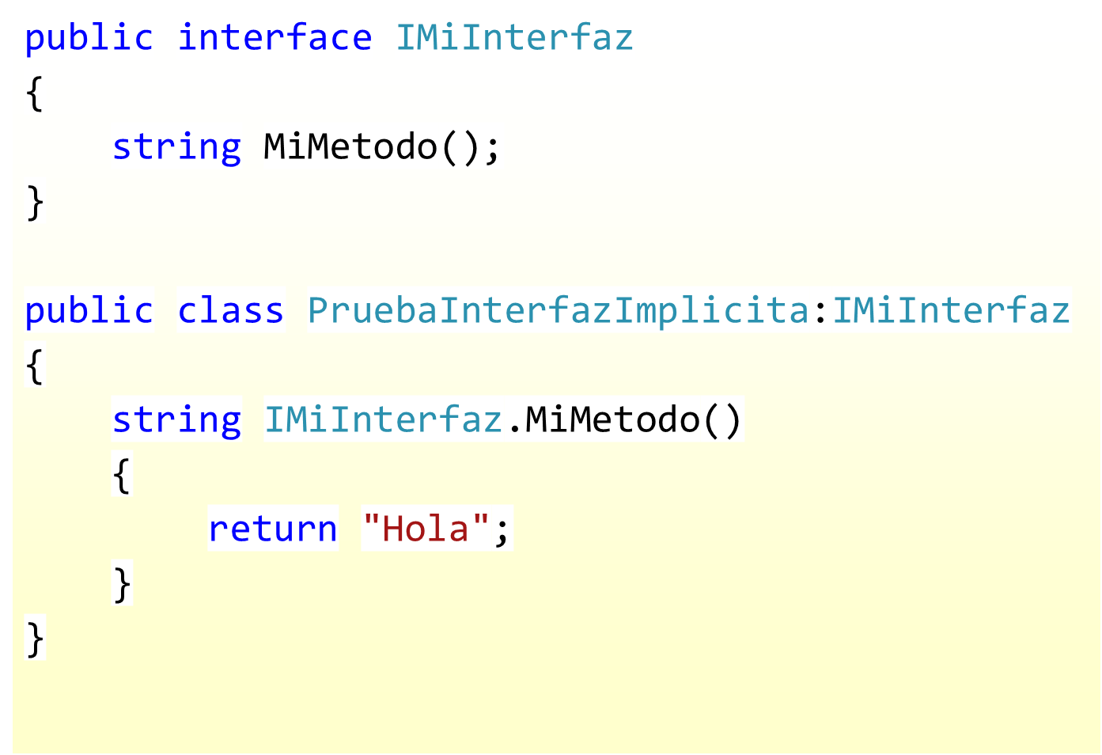
Sintaxis

Slide 15
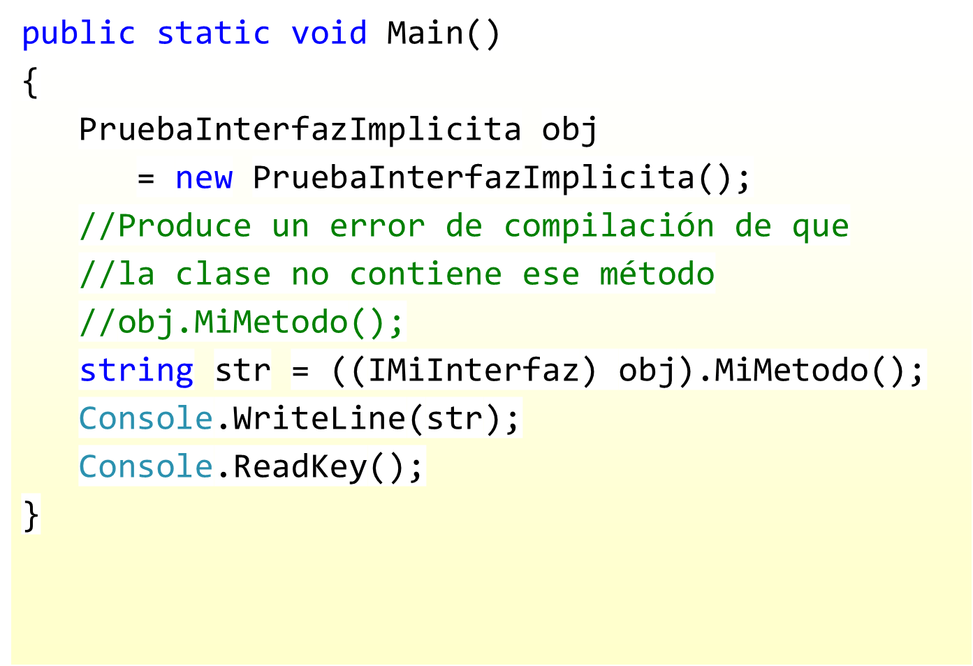
Sintaxis

Slide 16
Demo

